Slide 1
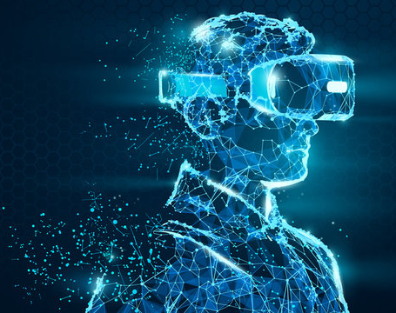

Laurea Magistrale in Ingegneria Informatica e dell'Automazione
Corso: Computer Graphics & Multimedia
Professore: Primo Zingaretti
Assistenti: Balloni Emanuele, Della Sciucca Laura, Pierdicca Roberto
Progetto 18
Simone Cappella 1102480
Federico Miscia 1101194
Andrea Pinciaroli 1101202

Slide 2
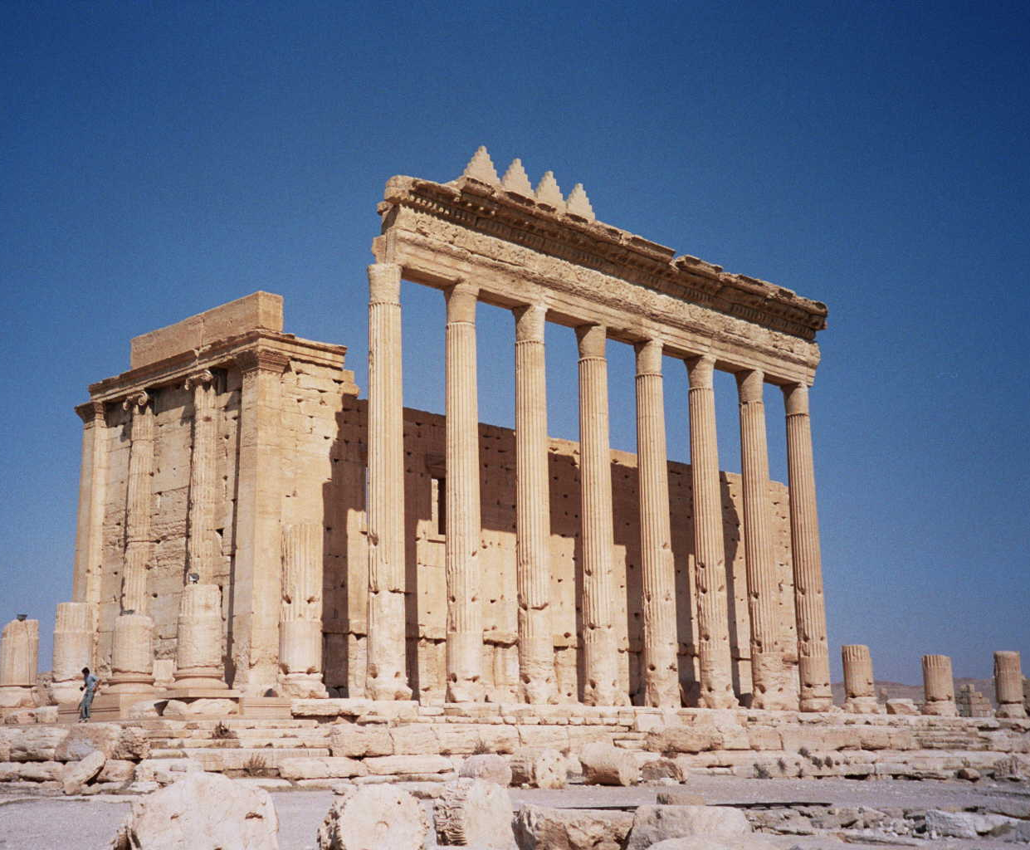
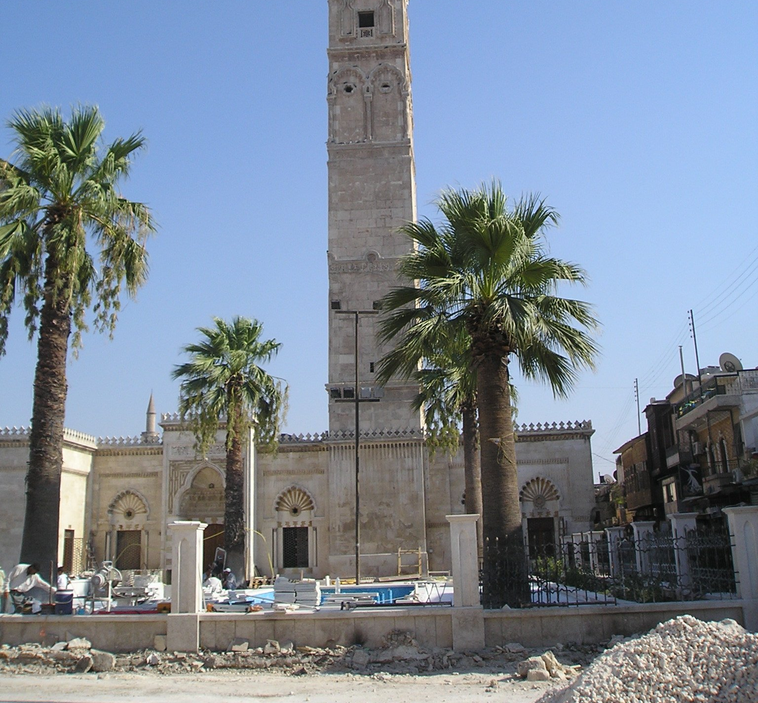
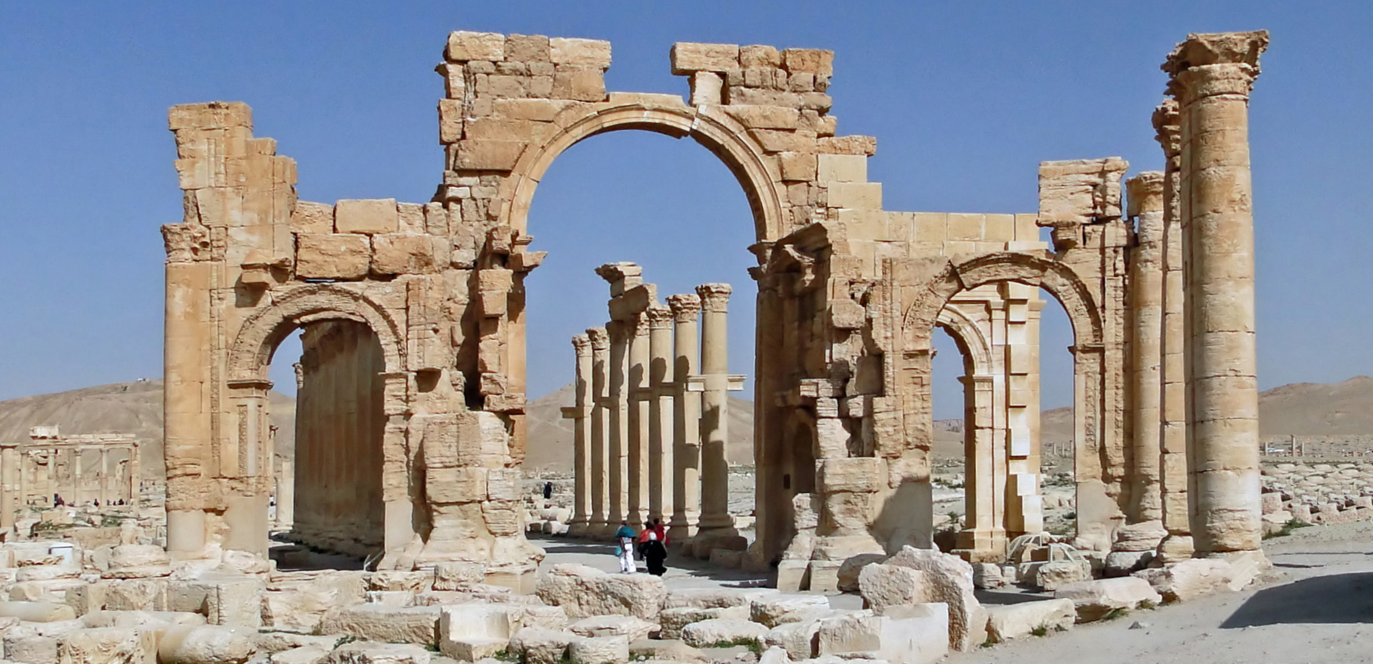
Mixed Reality con Microsoft HoloLens per la visualizzazione di monumenti
3
2
Realizzare un ambiente in Mixed Reality che permetta di visionare ed interagire con monumenti ed edifici della Siria andati perduti, a partire da modelli 3D forniti.
Monumenti interessati:
Arco di Palmira (1)
Minareto (2)
Tempio di Bell (3)
1

Slide 3

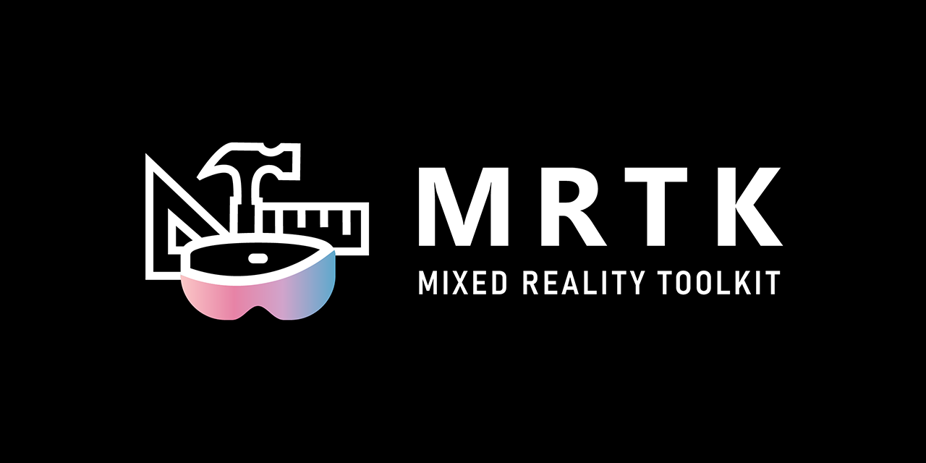



Tecnologie utilizzate
Unity3D (2021.3.1f1).
Libreria Unity: Mixed Reality Toolkit.
Visual Studio 2022.
Blender.
Microsoft Hololens 2.

Slide 4
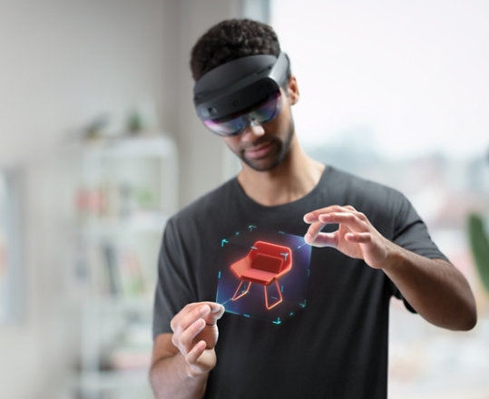
Features implementate
Manipolazione dei monumenti nella scena.
Didattica interattiva.
Distruzione dei monumenti.
Reset della scena.
Spatial Awareness.

Slide 5
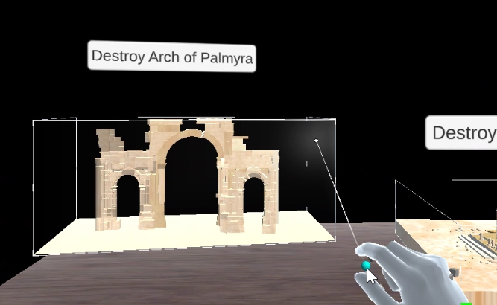
Manipolazione dei monumenti nella scena
Bounds control
ObjectManipulator
La manipolazione degli oggetti nella scena avviene tramite l’utilizzo di diversi component messi a disposizione dalla libreria Mixed Reality Toolkit:
Object Manipulator → Rende un oggetto spostabile, scalabile e ruotabile con una o due mani.
NearInteractionGrabbable → Permette di afferrare e toccare oggetti.
BoundsControl → Mostra un box intorno all’oggetto per indicare la possibilità di interazione.

Slide 6
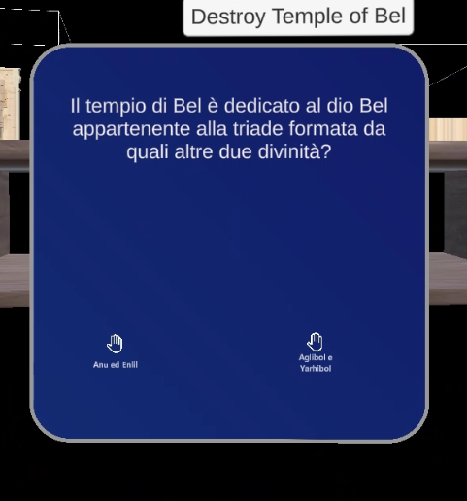
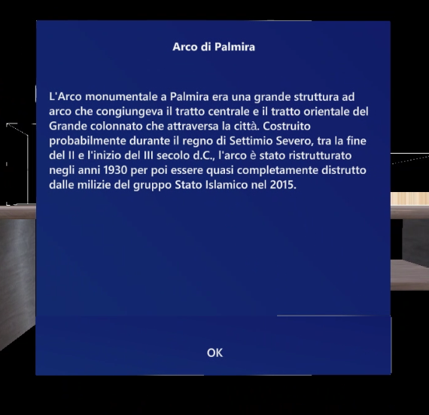
Didattica interattiva
Testo
Pannello frontale
Pulsanti
risposte
Una funzionalità implementata è stata quella che dà all’utente la possibilità di reperire informazioni storiche sugli antichi monumenti della Siria e di mettersi poi alla prova con una serie di quiz interattivi.
Nello specifico sono stati implementati tre pulsanti che al click dell’utente mostrano una finestra di dialogo contenente le informazioni storiche. I quiz, invece, sono stati realizzati implementando da zero la struttura della finestra.

Slide 7
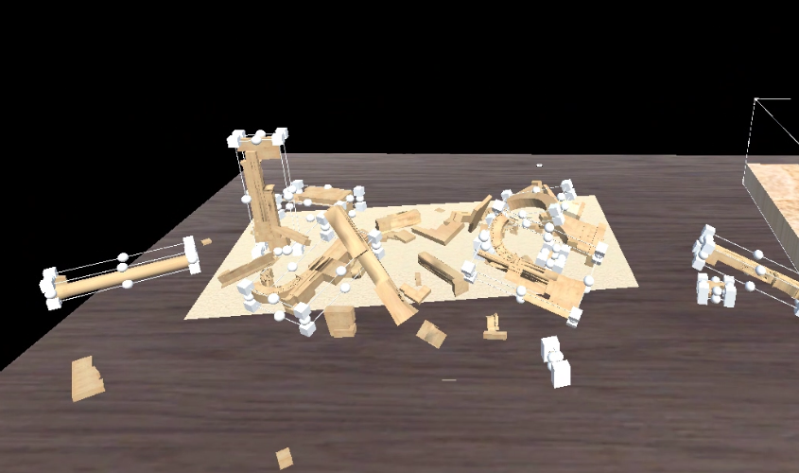
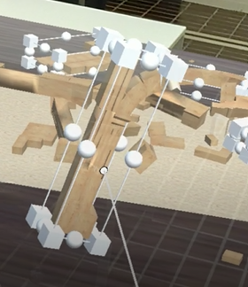
Distruzione dei monumenti
Per la distruzione dei monumenti si è resa necessaria un’operazione preliminare utilizzando un plugin di Blender, Cell Fracture. Tale strumento ha permesso di dividere il modello dell’oggetto in questione in tanti frammenti di variabile dimensione.
L’azione di distruzione è stata implementata utilizzando un bottone che al click sostituisce il modello originale con quello frammentato. Per garantire l’effetto di ‘crollo’ è stato utilizzato il component RigidBody al modello fratturato, il quale, aggiungendo l’effetto della gravità, ne provoca la caduta. Alcuni dei frammenti distrutti sono stati resi manipolabili per una maggiore interazione con l’utente.

Slide 8
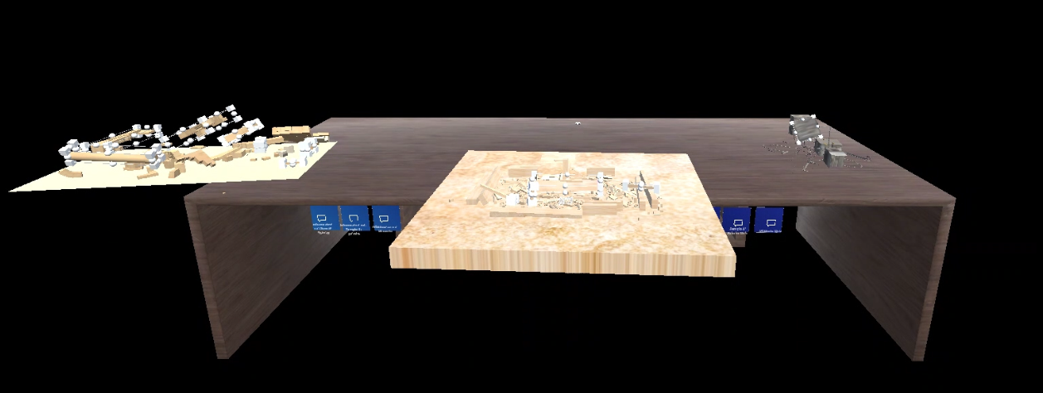
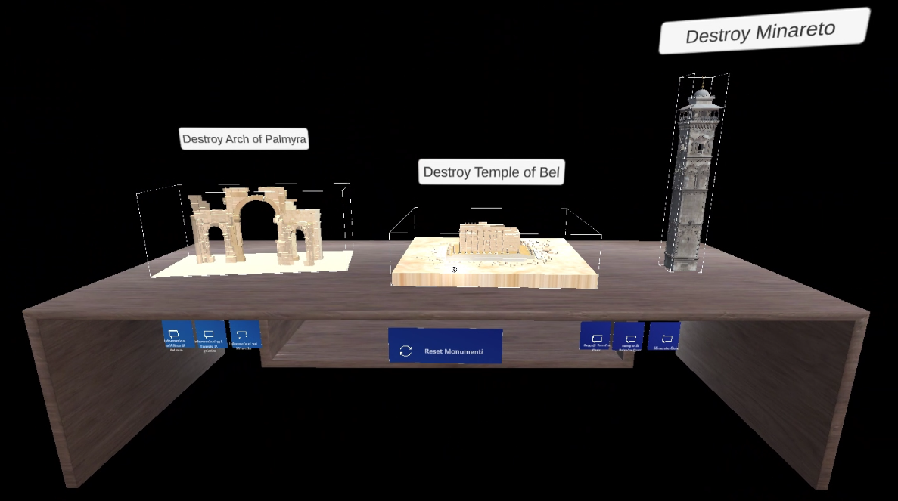
Reset della scena
Nella scena è stato aggiunto un pulsante di Reset al fine di poter riottenere la scena originale in maniera veloce ed intuitiva dopo che è stata attivata la funzione di distruzione dei monumenti. La sua implementazione è avvenuta nello script ShowHiddenObject.cs.
Questo codice gestisce sia la sostituzione del modello originale con quello frammentato per quanto riguarda la distruzione sia il corretto riposizionamento degli oggetti originali nella scena. Quest’ultima feature necessita il salvataggio delle posizioni iniziali del monumenti.
Reset Monumenti

Slide 9
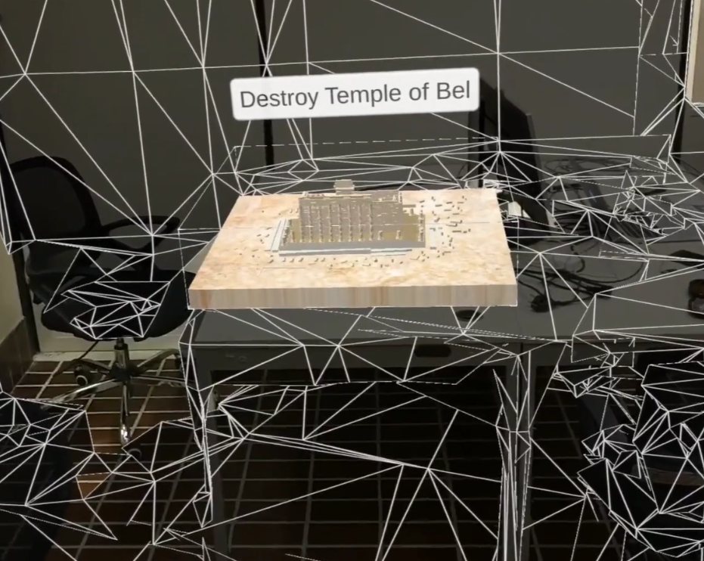
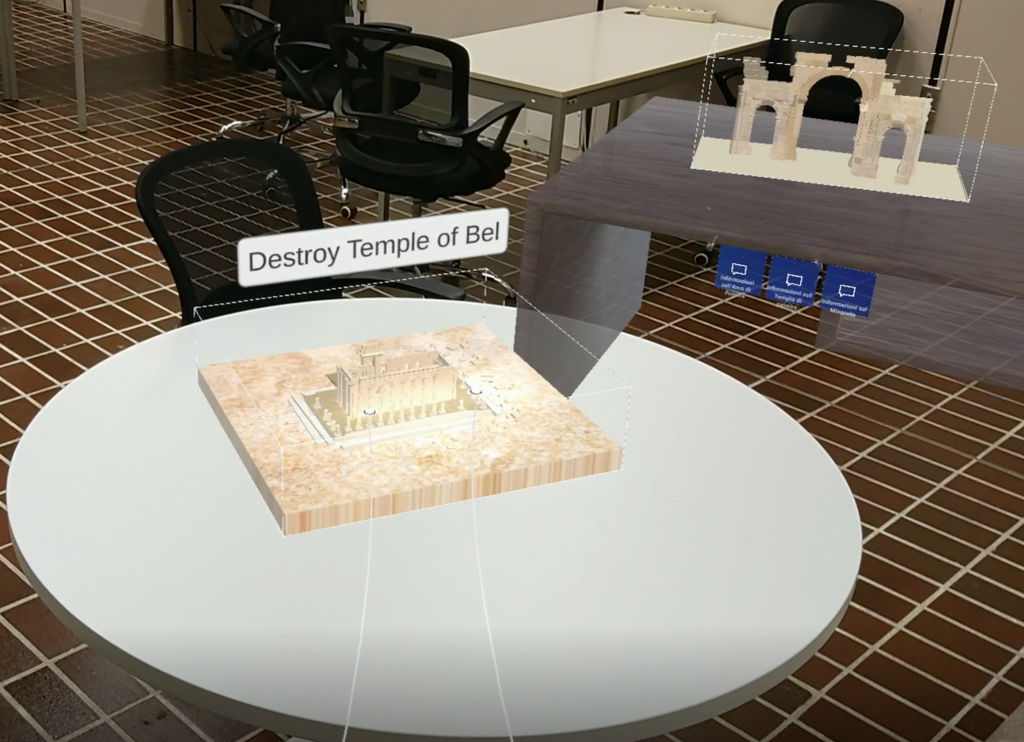
Spatial Awareness
Testing
Mesh Display: Visible
Per poter raggiungere una migliore esperienza di realtà mista sono state inserite le capacità di consapevolezza spaziale. Sfruttando il mapping dell'ambiente circostante attuato dall'Hololens, è possibile far interagire gli ologrammi con gli elementi reali intorno all'utente.
Nello specifico, è possibile prelevare i monumenti dalla loro "sede virtuale" e posizionarli su superfici dell'ambiente effettivo quali tavoli, mensole, pavimento. Nel far ciò, vengono gestite anche le collisioni con le mesh create dall'Hololens grazie all'utilizzo del component RigidBody, il quale conferisce proprietà fisiche ai game object.
Demo
Mesh Display: None

Slide 10
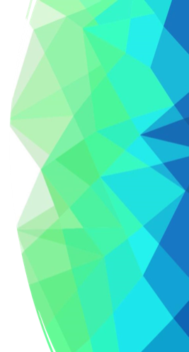
Sviluppi futuri
Implementare funzione per far apparire i monumenti direttamente su superfici reali anziché utilizzare una sede virtuale iniziale.
Rendere la funzione educativa più challenging implementando un sistema a punteggi.
Implementare avatar virtuale per aggiungere features di interazione vocale.

